Slide 1
Выборы в Архангельскую городскую Думу
Исторический экскурс
В период с ХVIII века по настоящее время

Slide 2
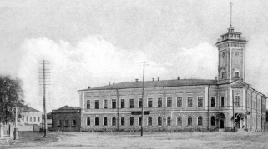
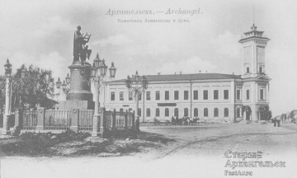
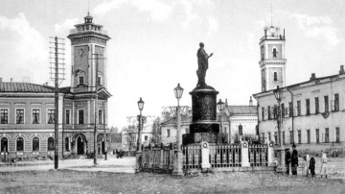
Архангельская Городская Дума

Slide 3
Основные исторические периоды проведения выборов в Архангельскую городскую Думу
Период применения Грамоты на права и выгоды городам Российской империи (вторая половина XVIII в.- первая половина XIX в.)
Период земских и городских преобразований (вторая половина XIX в.- начало XX в.)
Представительный орган города Архангельска в советский период
Выборы в Архангельскую городскую Думу в современной России

Slide 4
Период применения
«Грамоты на права и выгоды городам Российской империи»
(вторая половина XVIII в.-первая половина XIX в.)

Slide 5
Право избирать и быть избранным имели городовые обыватели разделенные на шесть разрядов
Настоящие городовые обыватели
Иногородние и иностранные гости
Именитые граждане
Посадские
Цеховые
Купцы третьей гильдии
Купцы второй гильдии
Купцы первой гильдии
Купцы
От второй части города
От первой части города

Slide 6
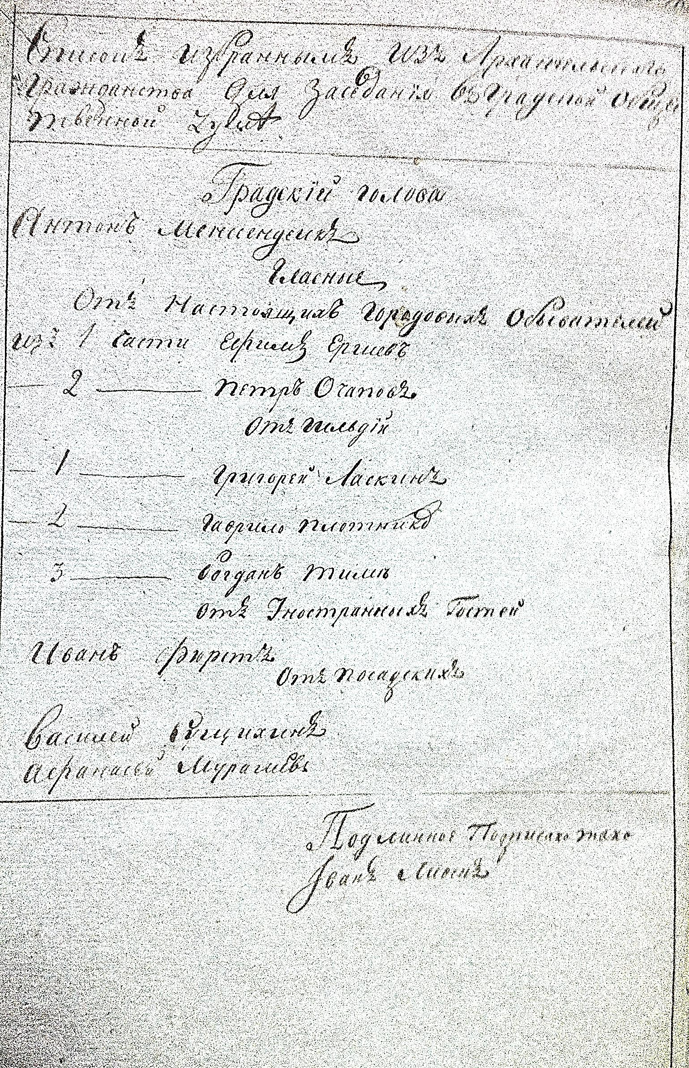
Состав Архангельской городской Думы
1796 года
Голос настоящих городовых обывателей от первой и второй частей города
Голос купцов каждой из гильдий
Голос иностранных гостей
Голос посадских

Slide 7
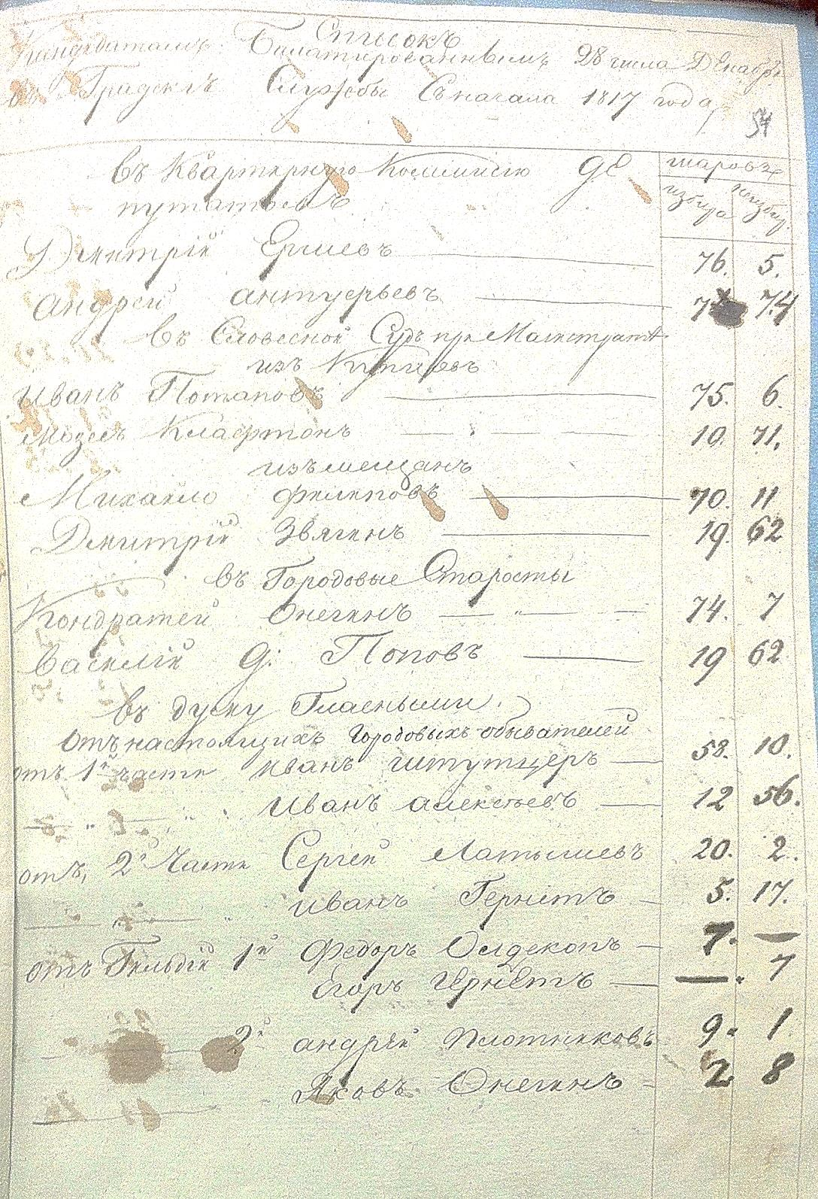
Организация процесса голосования
В назначенный день избиратели являлись в помещение для голосования
Проводилась регистрация пришедших
Каждый избиратель получал свой «балл» (шар для голосования)
Избиратели опускали свои «баллы» в ящик, разделенный на два отделения «ЗА» и «ПРОТИВ»
После завершения процесса голосования ящик публично вскрывался
Результаты голосования фиксировались в Протоколе.

Slide 8
Период земских и городских преобразований
Вторая половина XIX в. - начало XX в.

Slide 9
Важным моментом в истории выборов Архангельской городской Думы стало принятие «Городового положения» 1870 года
Закреплялся принцип "Всесословности"
Возрастной ценз остался прежним 25 лет
Закреплялся имущественный ценз в виде уплаты налогов от собственности либо предпринимательской деятельности
Предусматривалась возможность проголосовать по доверенности за лиц в возрасте от 21 до 25 лет, а также за женщин
Ведомства, учреждения, общества, компании, монастыри, церкви также имели право участвовать в выборах через своих представителей

Slide 10
Система распределения избирателей на разряды была заимствована из муниципального права королевства Пруссии
10 000 горожан являются налогоплательщиками
90 000 рублей городских сборов
30 000 рублей городских сборов
200 человек
10 гласных
30 000 рублей городских сборов
2800 человек
10 гласных
30 000 рублей городских сборов
7000 человек
10 гласных

Slide 11
Основные нововведения
Городового положения 1892 года
Закреплялся принцип единого избирательного Собрания
Появлялся новый имущественный ценз.
Размер имущества, оценивался особой оценочной комиссией, суммой в 1000-1500 рублей
Гласные в городскую Думу стали избираться на 4 года

Slide 12
Советский период и современная Россия

Slide 13
Архангельский Совет народных депутатов (Архангельская городская Дума) в советский период
Архангельский Совет народных депутатов
Октябрьский районный Совет народных депутатов
Исакогорский районный Совет народных депутатов
Соломбальский районный Совет народных депутатов
Ломоносовский районный Совет народных депутатов

Slide 14
Основные этапы выборов в Архангельскую городскую Думу в современной России
1990 - 1993 гг. Реформирование Советов народных депутатов. Объединение районных советов с городским. Сокращение численности депутатов
1993 - 1996 гг. Представительный орган в городе Архангельске отсутствовал. В 1994 году был сформирован Общественный Совет при мэре города Архангельска. (количество 30 человек)
1996-2005 гг. Выборы в Архангельский городской Совет депутатов проходили по 10 трехмандатным округам
2009 г. Выборы в Архангельский городской Совет депутатов проходили по 30 одномандатным избирательным округам
08 сентября 2013 года. Выборы в Архангельскую городскую Думу впервые проходили с применением смешанной избирательной системы

Slide 15
8 сентября 2013 года выборы в Архангельскую Городскую Думу прошли с применением смешанной избирательной системы
Архангельская городская Дума двадцать шестого созыва
15 депутатов избранных по единому избирательному округу, включающему в себя всю территорию города Архангельска, пропорционально числу голосов, поданных за списки, выдвинутые политическими партиями
15 депутатов избранных по мажоритарной системе относительного большинства по одномандатным избирательным округам

Slide 16
Благодарим за внимание!

